Slide 1

이진우
웹 개발자(Back-end) 포트폴리오
안녕하세요.
자문자답하며 문제를 풀어나가는 신입 웹 개발자입니다.
유연한 사고력이 장점이자 편법 없는 노력이 제 무기입니다.

Slide 2
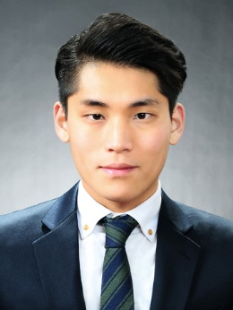











Profile
이름
이진우
이메일
eyecontact25@naver.com
생년월일
1992.08.25.
연락처
010-7232-2025
주소지
서울특별시 광진구
Back-end
Front-end
SKILLS

Slide 3

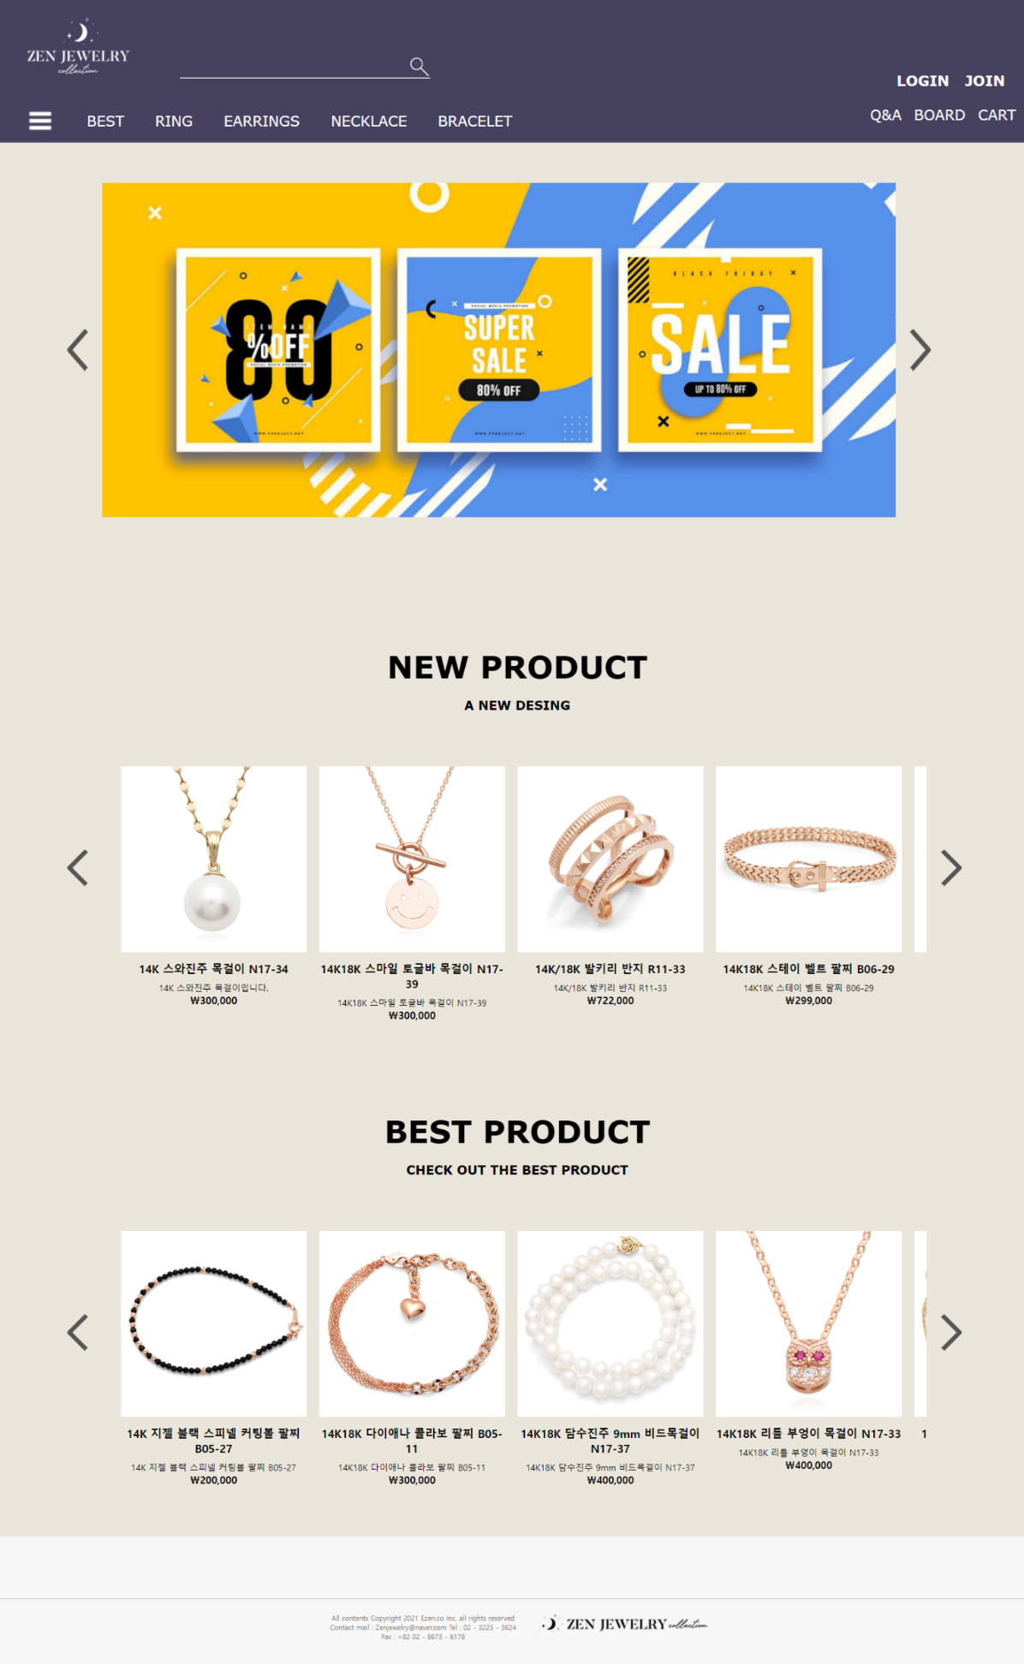

프로모션과 상품옵션(SKU)를 다양화한
Jewelry 카테고리 쇼핑몰입니다.
온라인 쇼핑이 일상이 된 현사회에 한번쯤 접해볼 수 있는
쇼핑몰을 구현하게 되었습니다.
https://github.com/KRJWLee/ZenJewelry.git
Back-end
Front-end

Slide 4
작업 일정

Slide 5
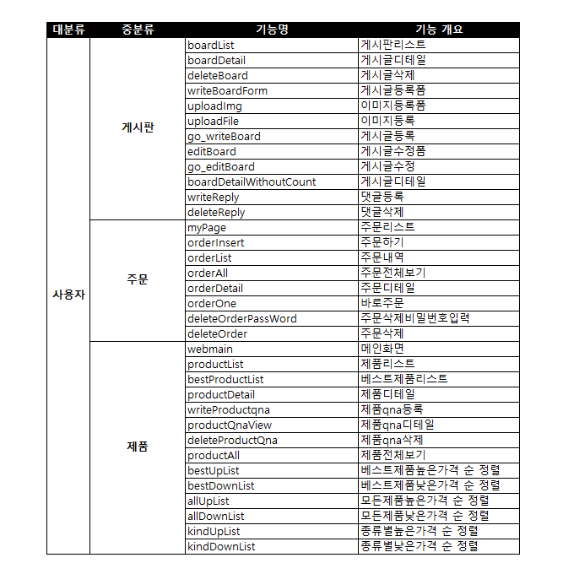
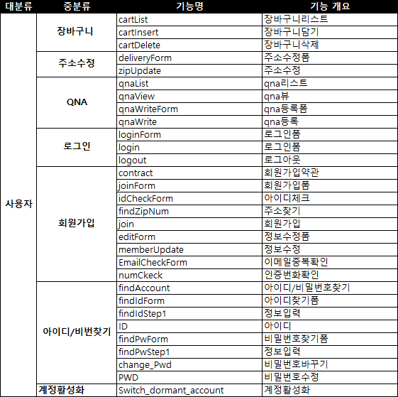
기능정의서 (사용자)

Slide 6
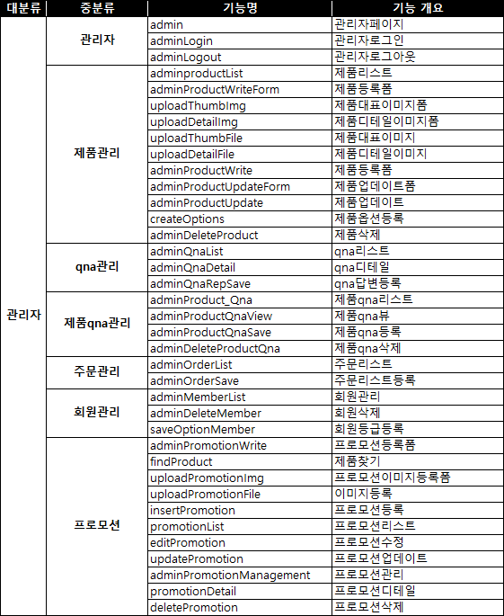
기능정의서 (관리자)

Slide 7
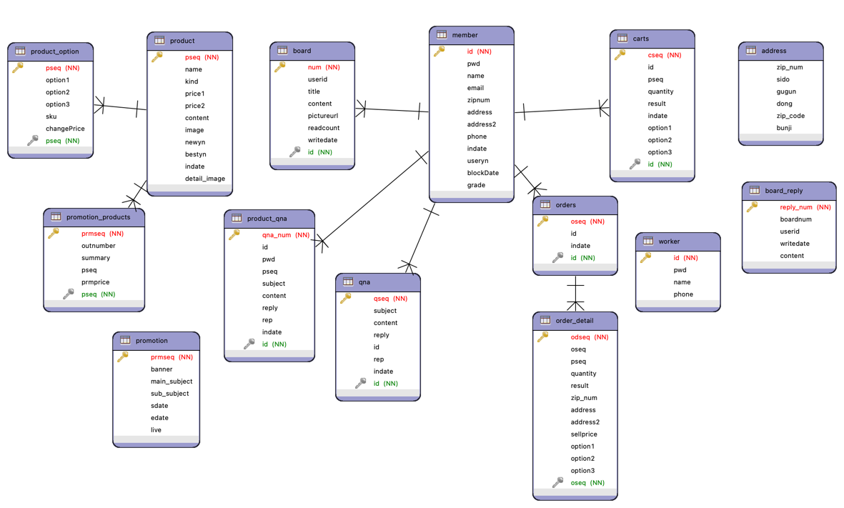
DB 설계

Slide 8

기능구현 설명

Slide 9
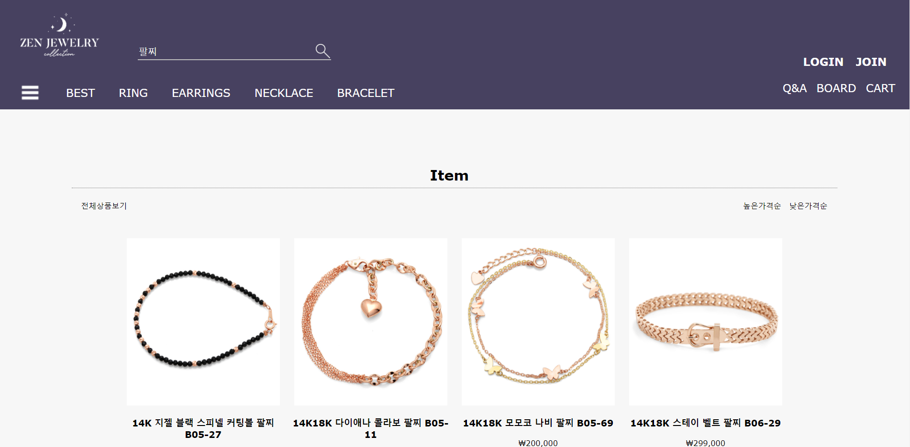


메인 페이지
상단 상품검색을 통해 원하는 상품을
조회할 수 있습니다.
상품DB 에서 WHERE 절을 통해 상품명 조회 후
조회된 상품리스트 페이지로 이동하여
검색결과를 확인할 수 있습니다.
또한, 상품등록시 카테고리를 별도로 지정하여
이용자가 카테고리별 상품을 확인할 수 있습니다.
관리자 페이지에서 상품등록 or 상품수정 시
신상품 / 베스트 상품을 선정할 수 있습니다.
상품DB 내 신상품 / 베스트 COLUMN 에 업데이트를
해준 후 SELECT 문으로 조회하여 각 상품을
메인 페이지에 노출시킵니다.

Slide 10
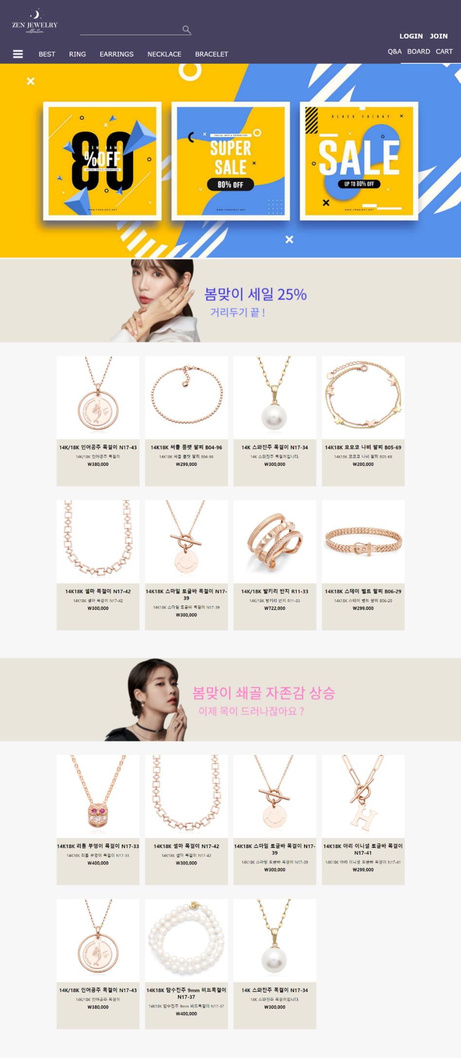
프로모션 페이지
시즌OFF, 신상품 등 판매촉진이 필요한 상품을
메인 상단에 기획전으로 노출하고자 구현하였습니다.
구분자마다 간단한 Summary 배너로 개요를 설명하고,
이에 부합한 상품을 배너 하단에 리스팅 하였습니다.
이 구분자의 집합으로 한 페이지를 구성하였습니다.
Partition 개수 선택 후 Summary 배너 선택 후
기존에 등록된 상품을 불러와 추가할 수 있습니다.
Promotion 등록 당시 Summary, 상품번호, 기획전 전용가격을 배열로 받은 후 for문을 통해 순차적으로 Promotion전용 상품테이블에 추가하였습니다.
Promotion 테이블과 Promotion전용 상품테이블을 JOIN하여
해당 프로모션에 추가된 n번째 Summary의 상품을 조회하여
노출시켰습니다. 추가로, JavaScript로 상품개수 Count 후
상품개수에 따라 영역이 반응 조절될 수 있게 하였습니다.

Slide 11
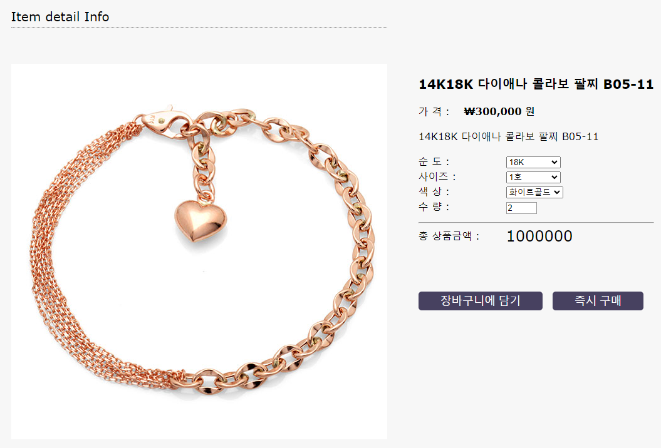
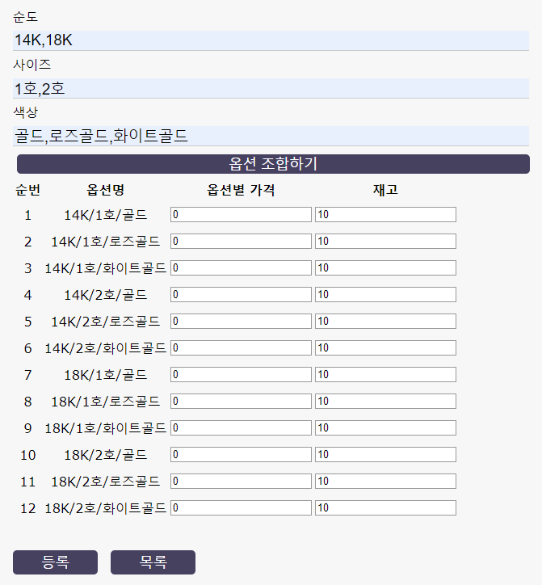
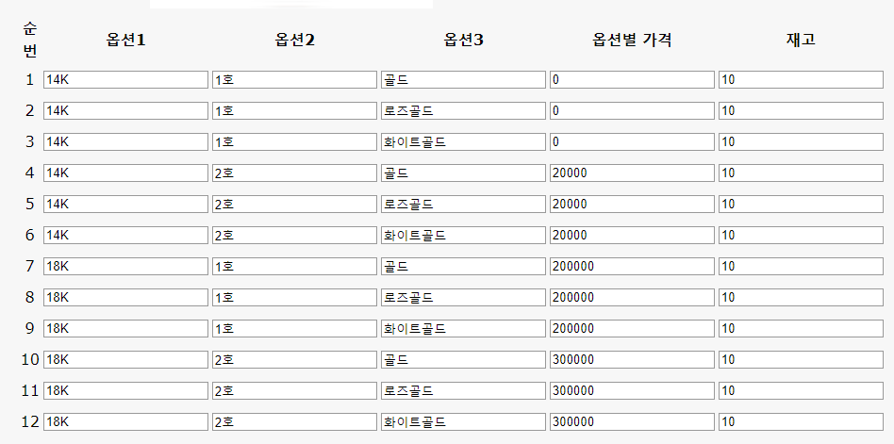
상품 상세페이지 - 옵션
상품등록 – 옵션등록
SKU(Stock Keeping Unit)에
등록/관리에 중점을 두었습니다.
각 3가지 옵션을 ,(반점)을 이용하여 입력받은 후,
String 변수의 split으로 입력받은 값을 ,(반점)단위로 분할 후 3중 for문으로 ArrayList에 담아내는 방식으로 구현하였습니다.
조합된 옵션 별로 증감액을 별도로 기재해주어 옵션마다 가격 차등 적용될 수 있도록 구현하였으며
재고 또한 옵션별로 관리할 수 있게 하였습니다.
옵션은 상품테이블 외 별도로 생성하여 조합된 옵션 별로 다시 ‘/’기준 split을 이용해 배열로 분할한 후 HashMap에 담아내어 한 SKU당 한 번의 프로시져가 작동하도록 구현하였습니다.
동일상품의 선택지를 다양화 하였습니다.
SKU(Stock Keeping Unit) 도입으로 옵션의 다양화와 옵션 별 가격 / 재고를
세분화 하였습니다.
hidden 속성으로 기본가격을 저장한 상태로 옵션선택과 수량이 변경될 때 마다 JavaScript를 통해 실제 결제가격(총 상품금액)을 실시간 업데이트 할 수 있도록 구현하였습니다.
장바구니에 담기 / 즉시 구매 시 장바구니 테이블 or 주문 테이블에 추가 시 옵션내용과 총 상품금액을 보내주어 별도로 INSERT 하였습니다.
상품수정 – 옵션수정

Slide 12
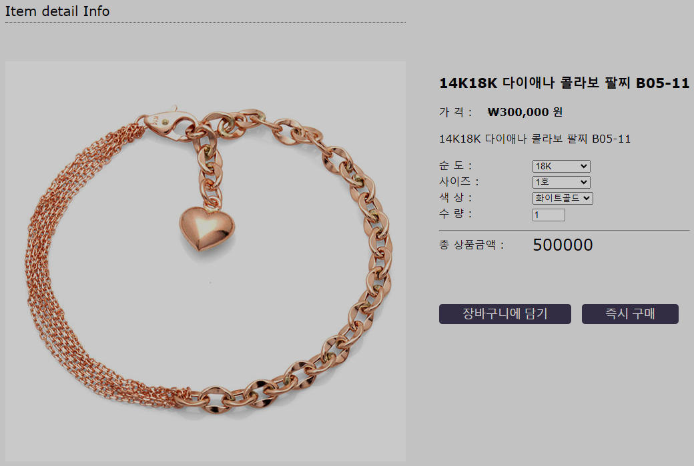
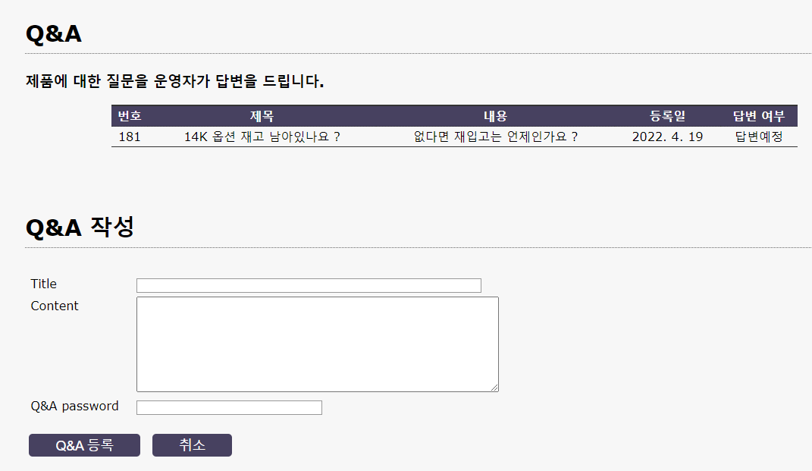
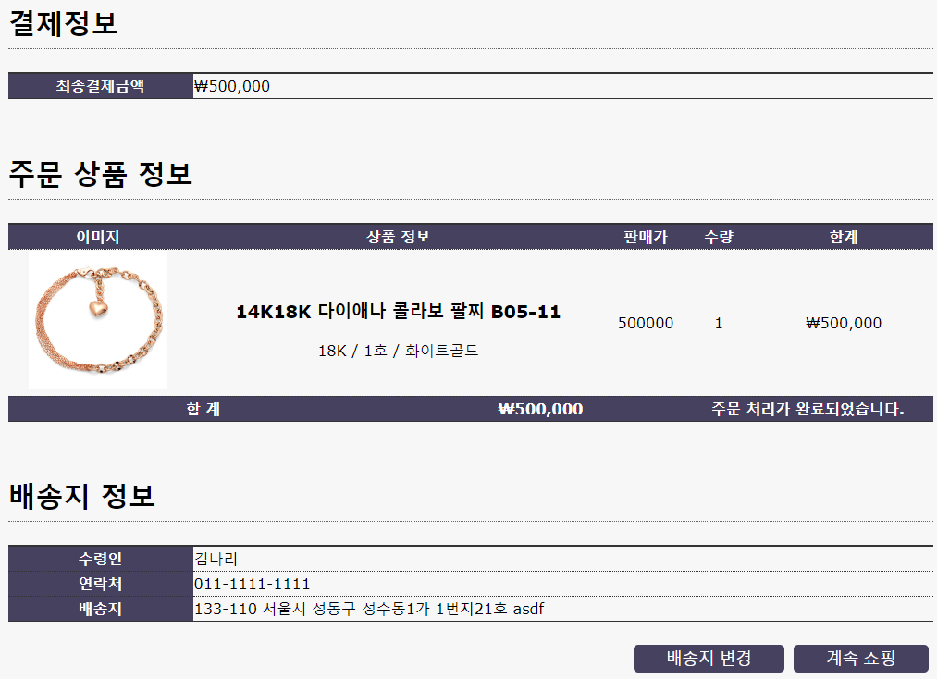
상품 상세페이지
상품별 문의를 할 수 있는 게시판을
상품 상세페이지 하단에 구현하였습니다.
상품전용 Q&A 테이블 생성 후 상품코드 Column에 해당 상품의 상품코드를 함께 INSERT해주어 조회될 수 있게 구현하였으며, INSERT 시 Sequence로 고유번호를 입력해주어 제목 클릭 시 답변을 확인할 수 있습니다.
답변 여부를 1과 이외로 구분하여 1이 아닐 경우 ‘답변예정’,
1일 경우 ‘답변완료’로 노출시켜 리스트 내에서 답변유무를 확인할 수 있게 구현하였습니다.
상품 내 Q&A는 다른 이용자가 등록한 Q&A도 확인할 수 있게 상품코드로만 데이터를 조회하였으나, 글 작성은 session값 내 이용자정보가 없을 경우
로그인 창으로 이동되도록 구현하였습니다.
장바구니를 거치지 않고, 단품을
바로 구매할 수 있는 버튼을 별도로 구현하였습니다.
상품정보와 수량, 총 상품금액을 전달받아 주문테이블에
INSERT를 해주었습니다.

Slide 13
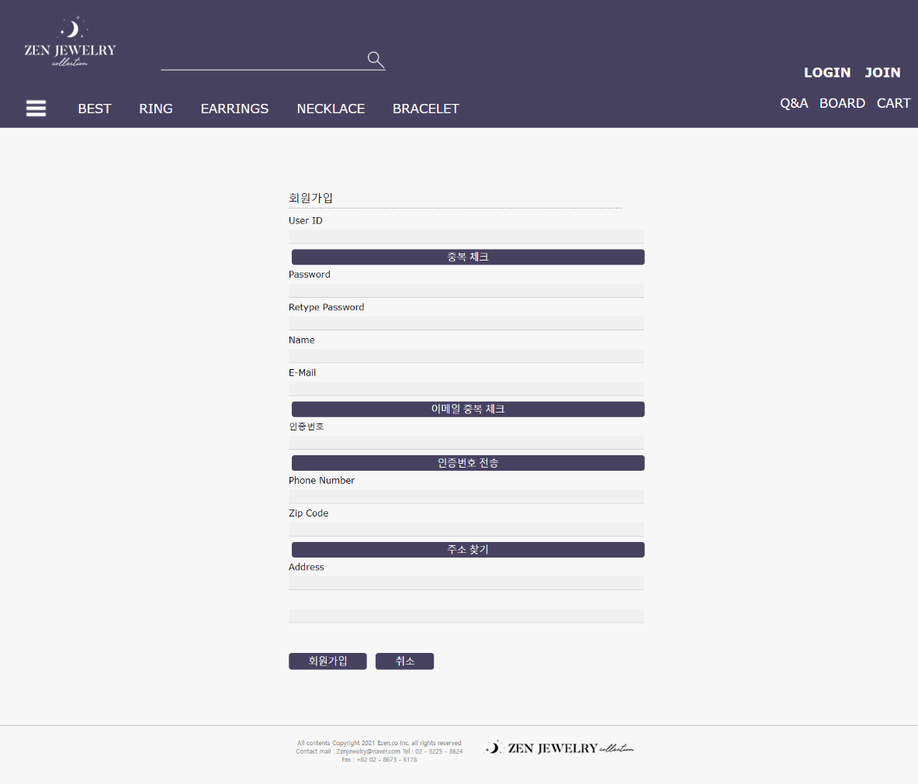
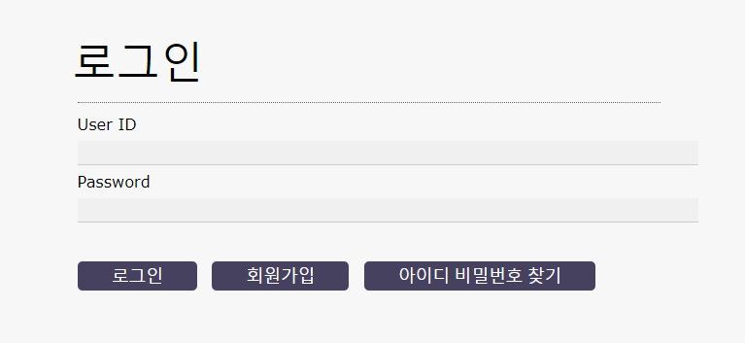
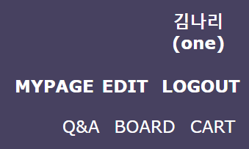
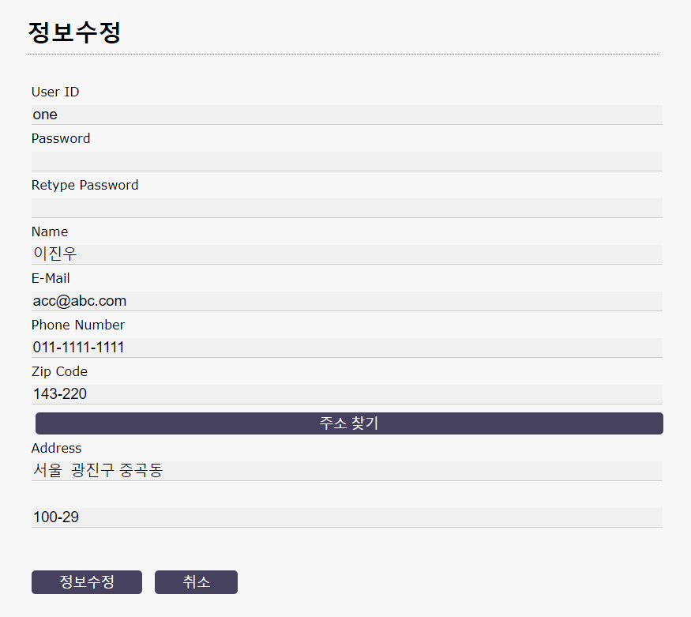
이용자 페이지
회원 로그인 시 상단의 메뉴탭이 로그인된 사용자의
정보로 업데이트 됩니다.
로그인 시 작성한 이용자 정보와 담긴 테이블에서 정보를
조회하여 아이디, 비밀번호, 블랙유무를 @Valid annotation을 이용하여 체크 후 이상이 없을 경우 로그인이 될 수 있도록
구현하였습니다.
회원가입 / 회원정보 수정으로 유저가 직접 정보를
관리할 수 있습니다.
회원가입 시 @Valid annotation으로 필수 입력정보 확인 및
Parameter로 중복 체크된 아이디, 비밀번호 확인을 if문으로 대조하여 이상이 없을 경우 회원가입이 되게 구현하였습니다.
회원정보 수정 시 Session에 저장되어 있는 이용자 정보로
이용자DB에서 SELECT 문과 WHERE 절로 조회하여
기존 정보를 확인할 수 있도록 구현하였습니다.

Slide 14
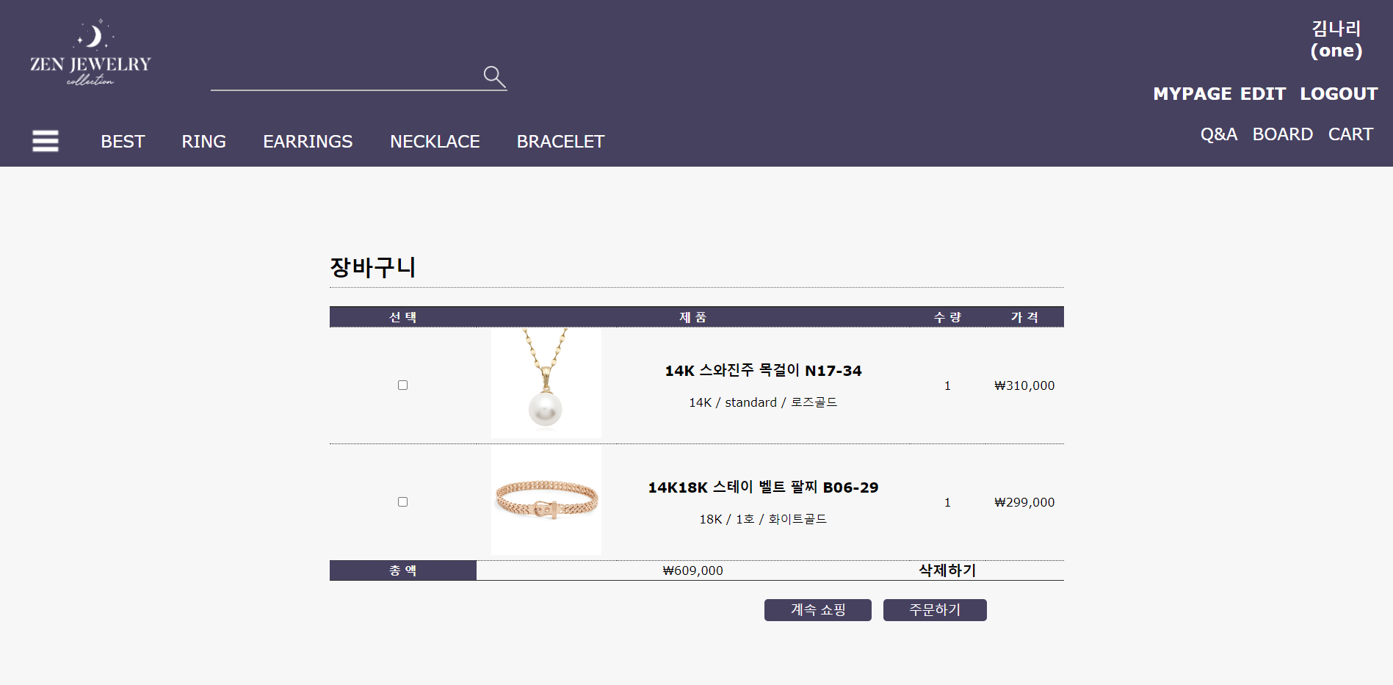
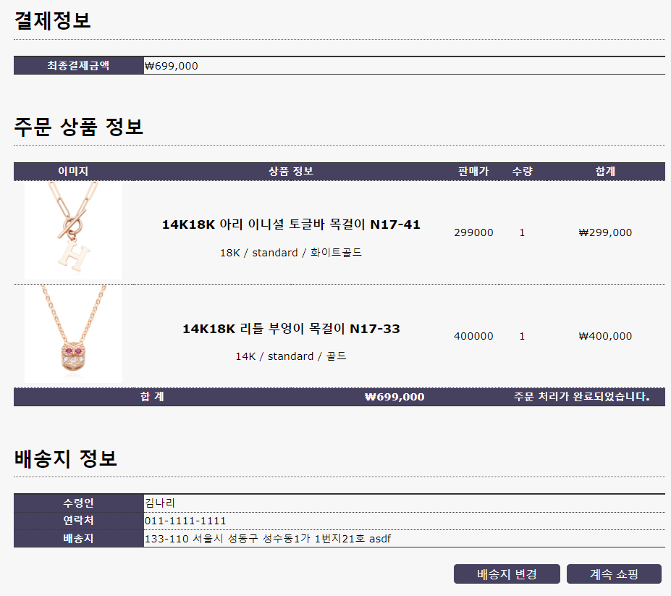
장바구니 / 주문내역 페이지
상단 CART 조회 시 구매할 상품들의 리스트를 불러와 한 번에 구매할 수 있도록 구현하였습니다.
장바구니 테이블에 레코드 추가 시 데이터 session에 저장되어 있는 유저정보를 함께 DB에 추가해주었습니다.
조회 시 장바구니, 상품, 이용자 테이블을 JOIN한 VIEW를 생성 후 session의 유저정보로 각 필요한 정보를 리스팅 하도록 구현하였습니다.
장바구니에 포함된 상품들의 주문, 삭제를
일괄처리할 수 있도록 하였습니다.
총액의 경우 현재 장바구니에 포함된 상품들의
가격(레코드 추가 시 수량 * 가격 연산완료)을 for문을 통해 순차적으로
더해주어 총액을 장바구니 페이지 이동 시 전달해주었습니다.
좌측의 체크박스에 장바구니번호를 넣어 배열로 정보를 전달받아 삭제할 수 있도록 하였습니다.
주문하기의 경우 장바구니DB에서 session의 이용자정보로
전체 장바구니를 조회하여 주문될 수 있도록 구현하였습니다.
배송지 변경 시 비밀번호 입력을 통해 session의 정보와 if문으로 비교 후
동일할 경우 변경이 가능하도록 처리하였습니다.

Slide 15
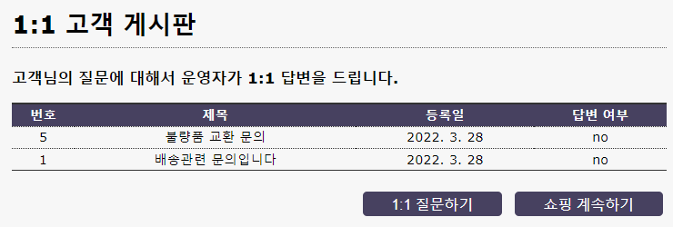
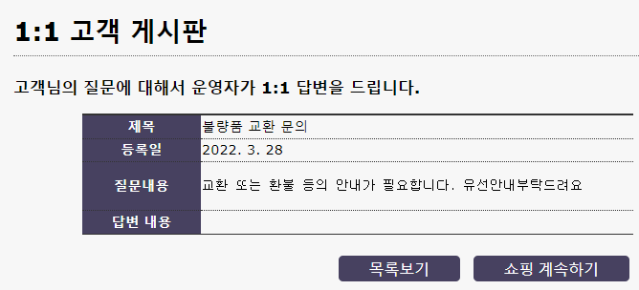
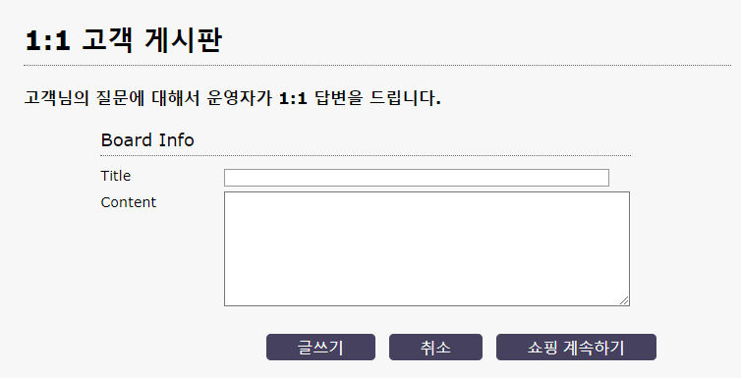
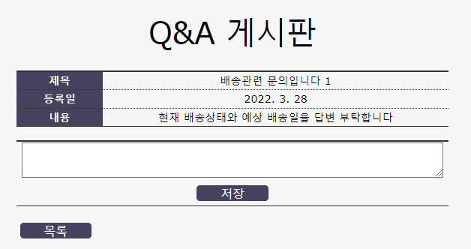
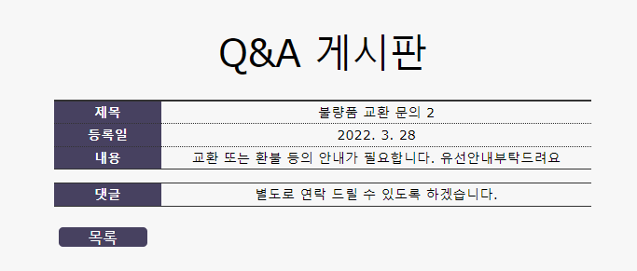
Q&A
1:1 QnA의 제목을 클릭 시 문의의 자세한 내용과
운영자의 답변을 확인할 수 있도록 구현하였습니다.
문의글 번호로 DB를 조회하여 확인이 가능하며,
답변 여부를 1과 이외로 구분하여 1이 아닐 경우 yes,
1일 경우 no로 노출시켜 리스트 내에서 답변유무를 확인할 수 있게 하였습니다.
답변의 경우 관리자 페이지 내 답변이 가능하며,
답변등록 시 답변여부를 2로 UPDATE 해주었습니다.
문의 글 작성 시 제목/내용 입력이 가능합니다.
레코드 추가 시 제목/내용을 포함하여 session에 저장된 이용자정보를 저장하며,
게시글 번호는 Sequence로, 댓글과 답변여부는 각각 테이블 생성 시
Default로 Null, 1을 각각 설정하여 INSERT될 수 있도록 구현하였습니다.
답변의 경우 관리자 페이지 내 답변이 가능하며, 답변등록 시 답변여부를 2로 UPDATE 해주었습니다.
취소버튼은 작성한 내용을 초기화 시켜주는 html 내 cancel Type을 사용하였으며,
쇼핑 계속하기의 경우 메인 페이지로 이동되도록 처리하였습니다.
(관리자 페이지 내 Q&A 조회 시 확인 가능)

Slide 16
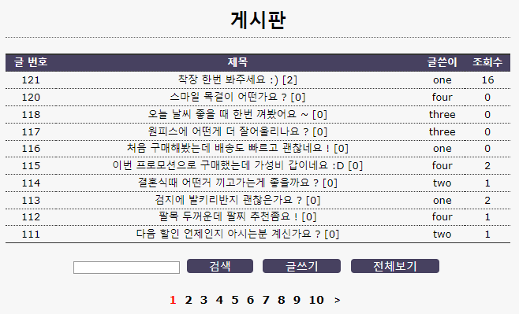
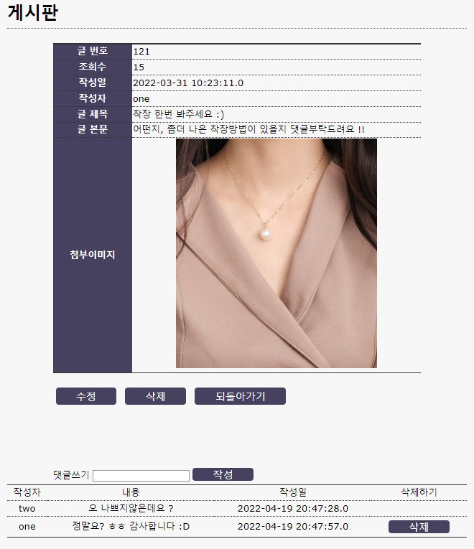
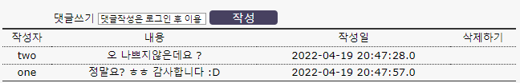
게시판
이미지 공유가 가능하여 소통에 활력을 더할 수 있게 구현하였습니다.
게시글의 수정 / 삭제버튼과 댓글 삭제버튼은 작성자의 정보와 session의 이용자정보를 비교하여 동일할 경우에만 버튼이 노출될 수 있도록 구현하였습니다.
댓글쓰기는 session 내에 이용자정보가 존재할 경우에 한하여 작성이 가능하도록 구현하였습니다.
게시물 댓글의 경우 댓글 테이블에 레코드 추가 시
게시물 번호를 함께 전달하여 INSERT, SELECT에 활용하였습니다.
작성일은 Default로 SYSDATE를 활용하여 작성일자를 추가해주었으며, 댓글은 해당 작성일자 기준 오름차순으로 조회하여 리스팅하였습니다.
이용자간 소통이 가능한 게시판을
구현하였습니다.
게시판 리스트 조회 시 글 번호 내림차순으로 조회하여
최근 작성 순서로 정렬하여 리스팅 하였습니다.
해당 게시글 번호로 댓글 테이블에서 COUNT 하여
제목 우측에 댓글이 몇 개 작성되었는지 별도로 표시해주었습니다.
로그인 시에만 글쓰기가 가능하도록 구현하였습니다.
제목 클릭 시 게시글 자세히 보기 페이지로 이동되며,
이때 해당 게시물 레코드의 조회수를 +1 해주어 조회수를 증가시켰으며, 자세히 보기 페이지로 이동 시
Session Attribute를 만들어준 후 y, n으로 새로 고침 할
경우 조회수가 무한정 올라가는 것을 해결하였습니다.
로그인 / 로그아웃

Slide 17
읽어주셔서 감사합니다.

